Slide 1
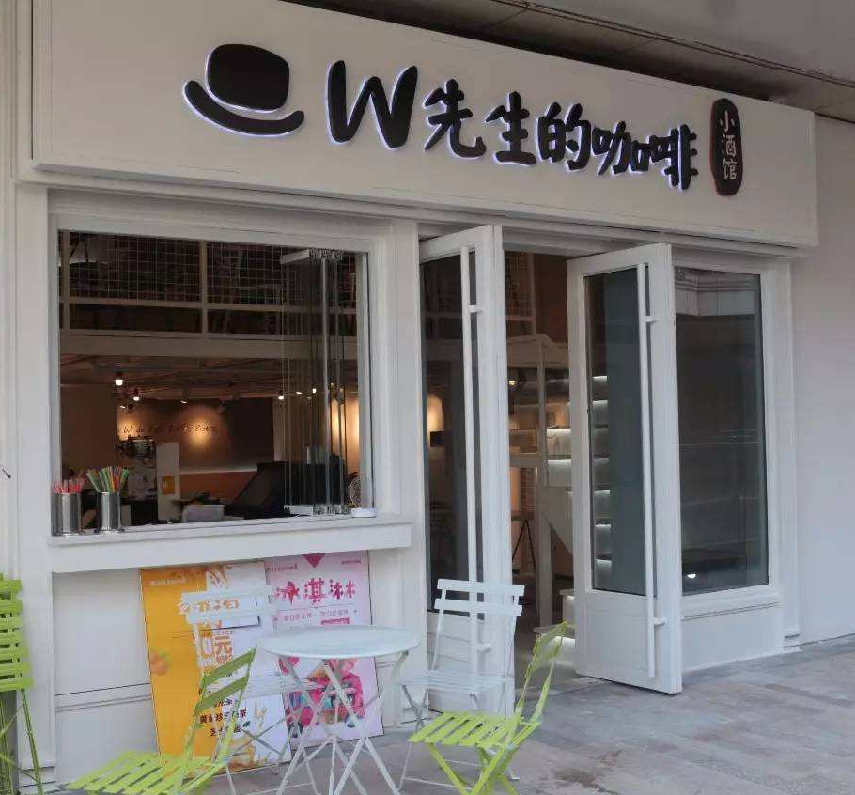
慢·生活
慢生活是强调优雅舒适的生活状态，在人生阅历的基础下开始追求生活及精神层面的享受；
吵杂、拥堵的都市已经让人厌倦，对自然的回归的人群越来越对，慢生活态度成为更多人生活的目标。
Mr. W's slow journey

Slide 2
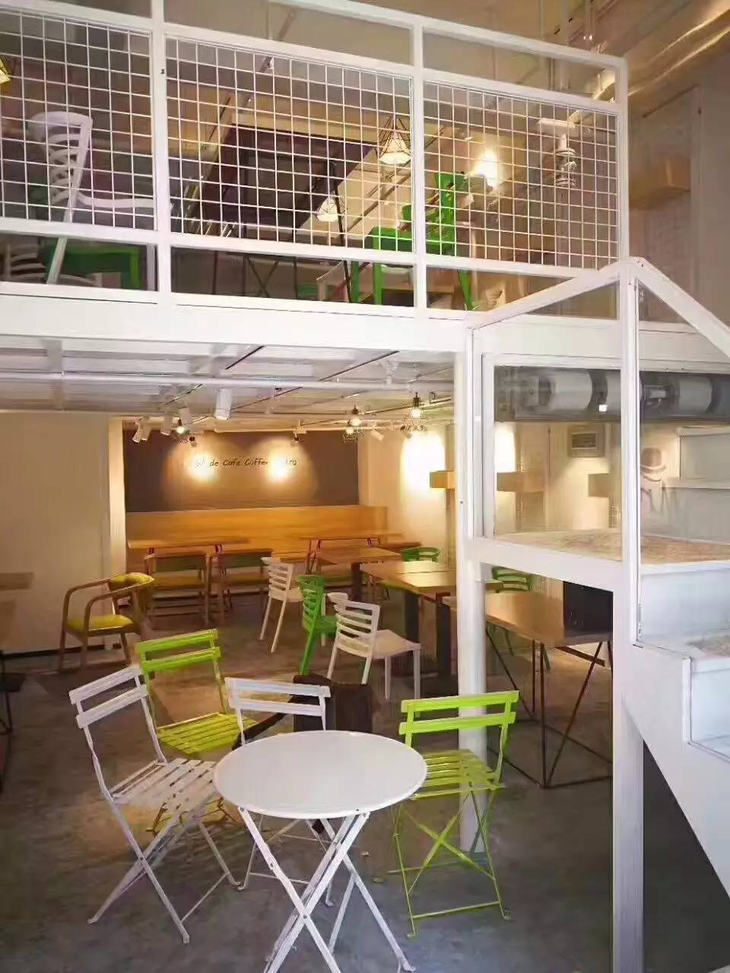
慢·时光
曼妙的星空下，
听着蓝调爵士吉他的弹奏，欣赏舞者轻快的跳跃，跳动地心灵慢慢地融入现场慢时光氛围当中。
Mr. W's slow journey

Slide 3
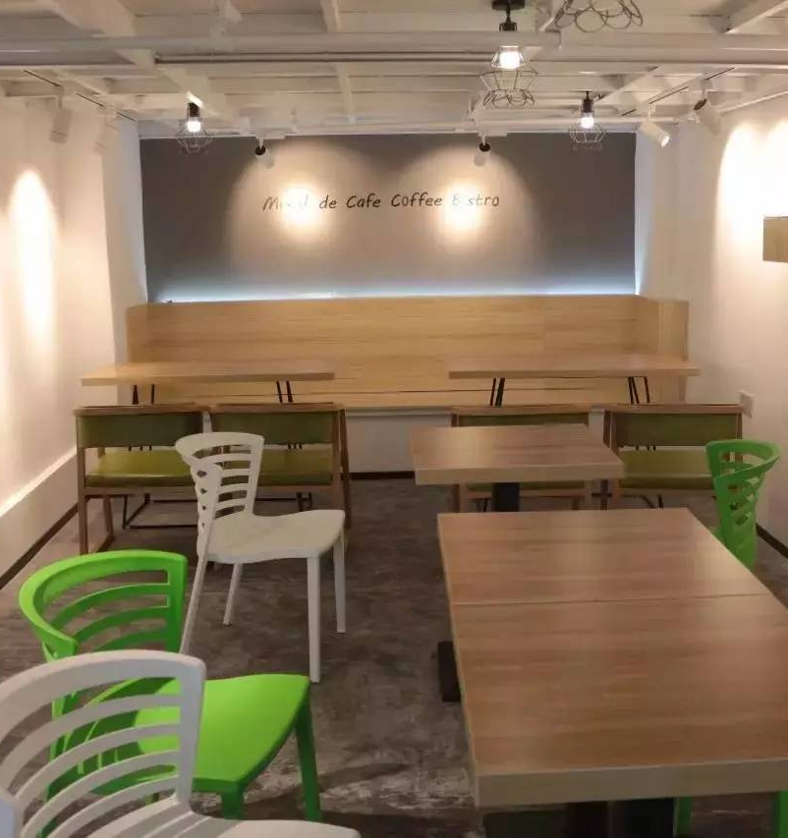
慢·享受
带领来宾，选一个你喜爱的佳酿，领略W先生咖啡小酒馆的休闲时光和享受闲暇时的慢时光吧。
Mr. W's slow journey

Slide 4


Slide 5


Mr W's Coffee Bistro's Slow Journey
01
Mr. W's slow journey
活动概况

Slide 6

Mr. W's slow journey
活动概述
Just me
Activity overview
活动主题：の慢时光之旅
活动对象：客户、媒体群众

Slide 7
活动目的
通过高端私享PARTY，邀约W先生咖啡小酒馆的高端客户及媒体，体验小酒馆的休闲、娱乐互动、美食、音乐等，邀约答谢客户及媒体，同时营造口碑传播。
Active purpose
Mr. W's slow journey

Slide 8
媒体邀约形式
Media solicitation
1/ 制作H5项目品牌宣传，品牌形象造势宣传。
2/ 微信朋友圈互动转发，点赞换积分，互动有好礼，制造噱头，邀请来宾到场体验。
Mr. W's slow journey
3/ 邀请本土新媒体到店参观免费体验，也让媒体们感受品质服务，进行口碑宣传。

Slide 9
Mr W's Coffee Bistro's Slow Journey
02
Mr. W's slow journey
氛围包装

Slide 10
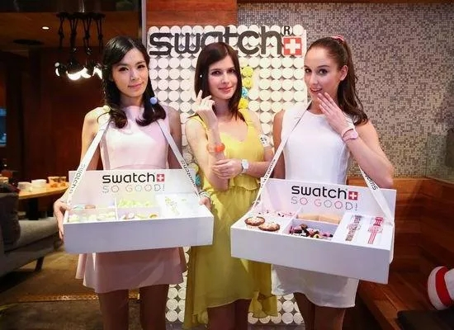
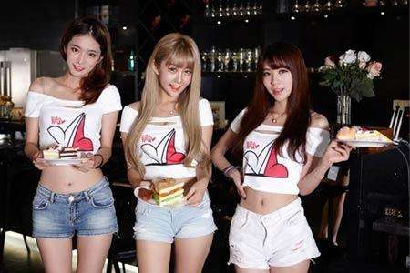
Activity planning
VS
美女侍者送餐
安排美女侍者现场服务来宾，靓丽的移动风景线展现项目服务品质。

Slide 11
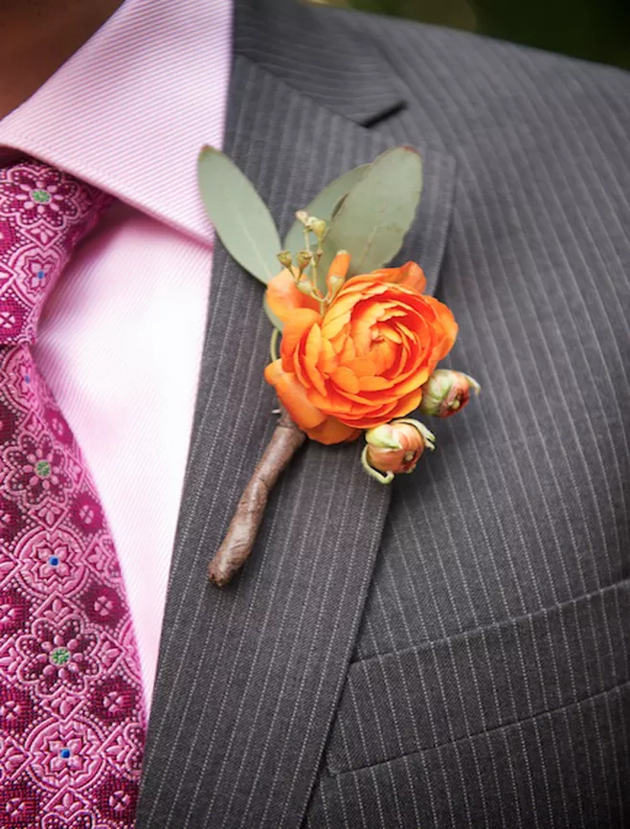
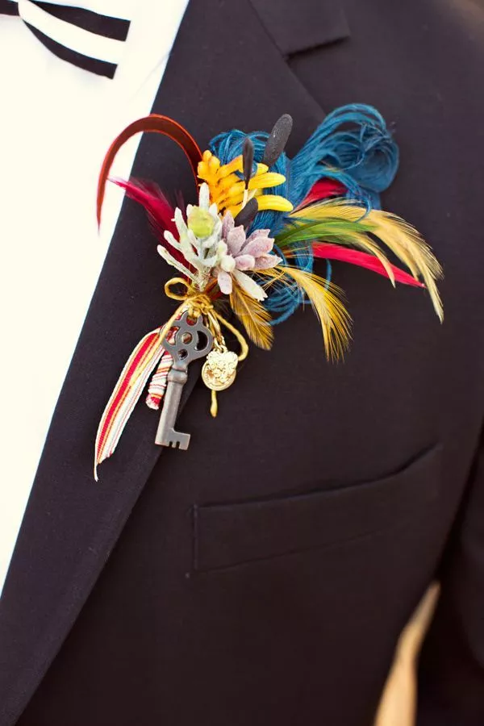
Activity planning
嘉宾胸花
嘉宾到场后，礼仪小姐为来宾佩戴装饰性的胸花，彰显项目品质，

Slide 12
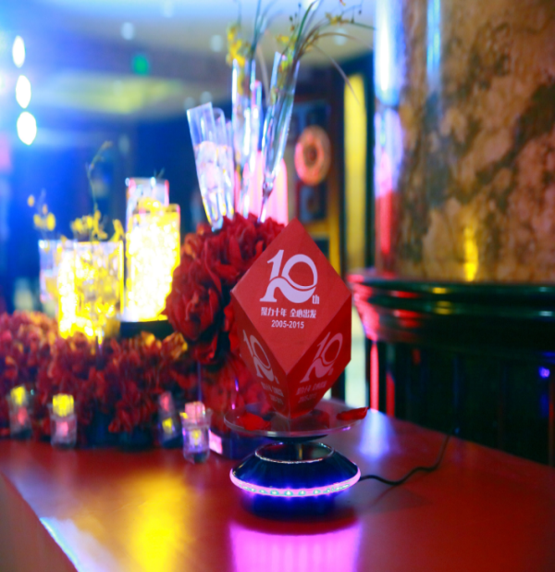
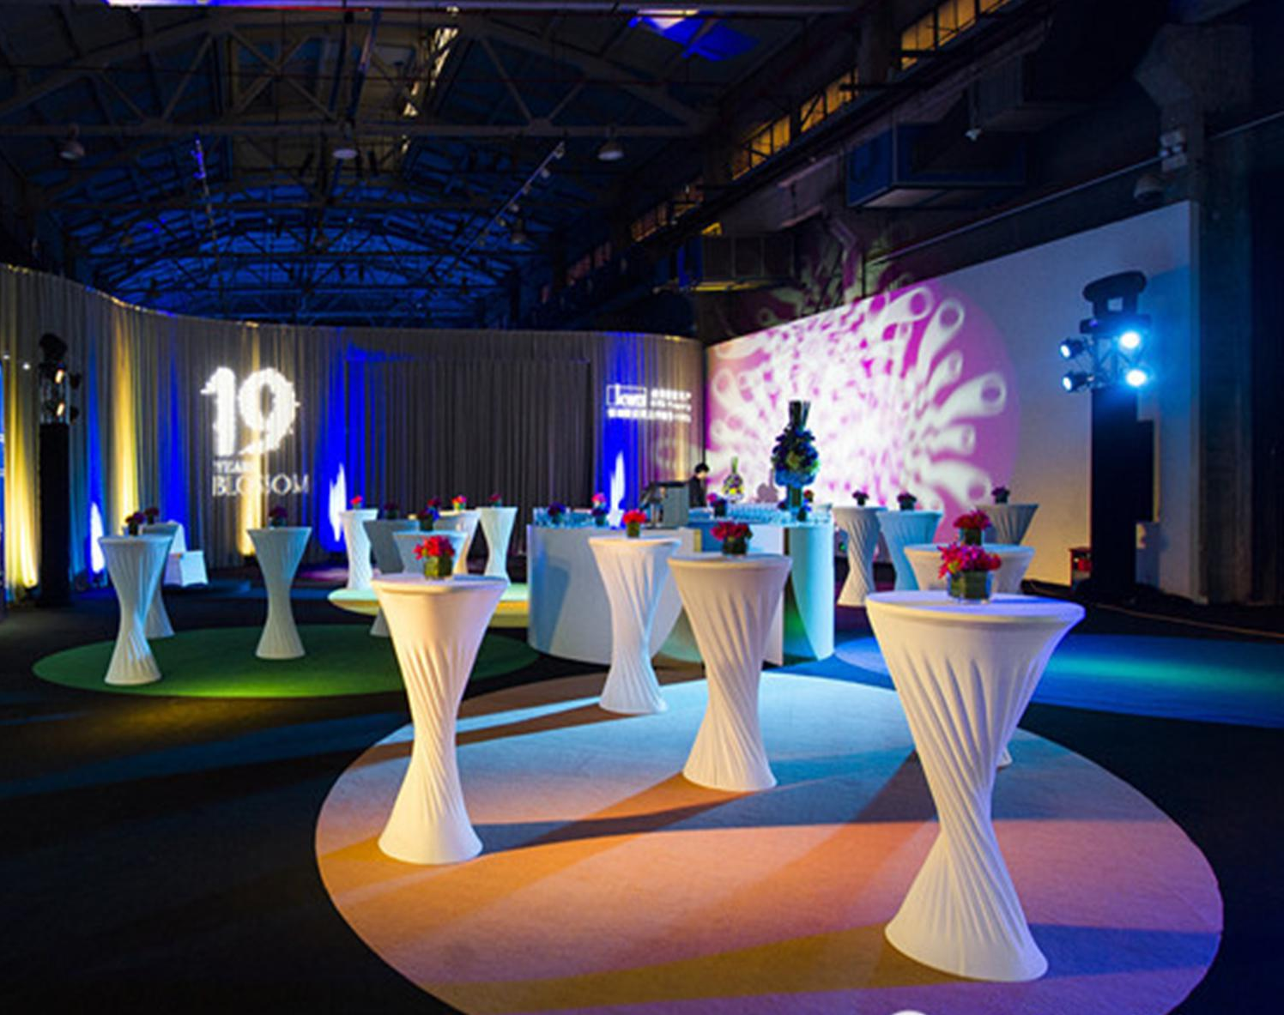
Activity planning
签到及氛围装饰
签到桌桌面打造浪漫星光花艺包装，浪漫的红色花艺提升签到区整体活动品质。

Slide 13
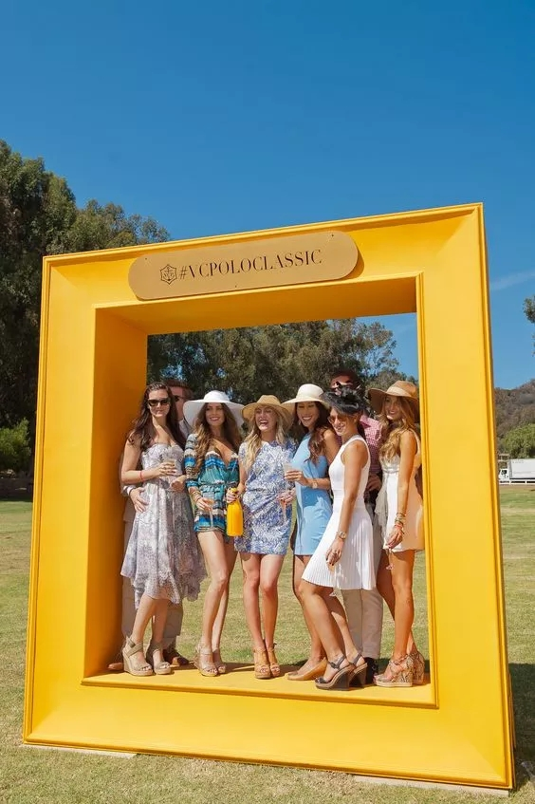
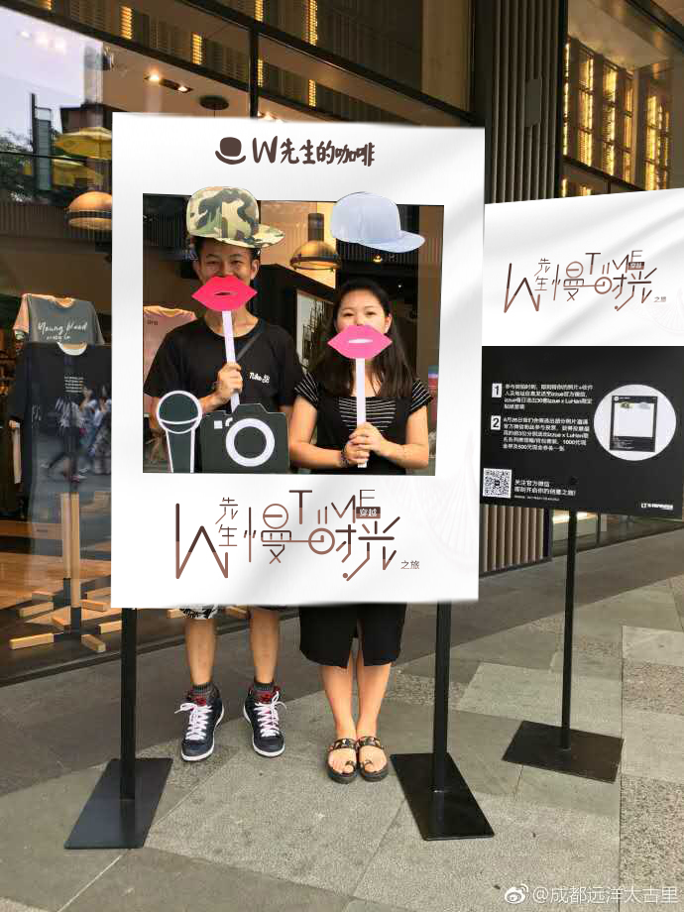
Activity planning
签到互动
提取小酒馆资料，设计杂志合影框，来宾现场合影，即刻成为“封面”女神/男神。

Slide 14
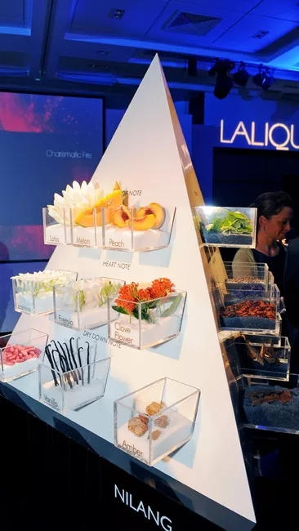
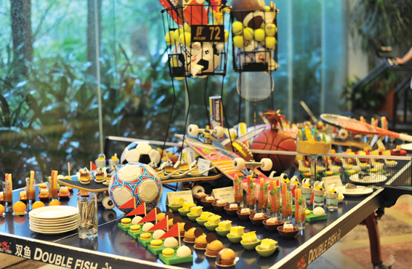
Activity planning
精致冷餐
现场将供应精致的甜品和饮料，供来宾在休息时品尝 (甲方提供） ！

Slide 15
Mr W's Coffee Bistro's Slow Journey
03
Mr. W's slow journey
活动规划

Slide 16
Activity planning
18:00-19:30 来宾签到，签到互动、爵士乐迎宾，美女侍者送餐；
休闲时光（19:30-20:30）
19:30-19:35 爵士乐歌手开场（5min）
19:35-19:40 主持人开场介绍本次活动概述（5min）
19:40-19:50 芭蕾舞表演（10min）
19:50-20:00 吉他独奏（10min）
20:00-20:30 自助酒水、美食品鉴、爵士乐演奏（30min）
欢乐时光（20:30-21:30）
20:30-20:40 DJ打碟活跃（10min）
20:40-20:50 吉他独奏（10min）
20:50-21:20 台互动游戏/抽奖环节（30min）
21:20-21:30 现场爵士乐个歌手串场/兔子舞（20min）
21:30 歌手现场暖场（5min）
活动流程
Enjoy the release of your heart
享受心情释放

Slide 17
Activity planning
上半场,休闲时光
饕餮自助美食、晶莹剔透的鸡尾酒、香浓丝滑的咖啡、优雅的爵士乐队，
让来宾感受慢时光之旅为后续的下半场事先预热。

Slide 18
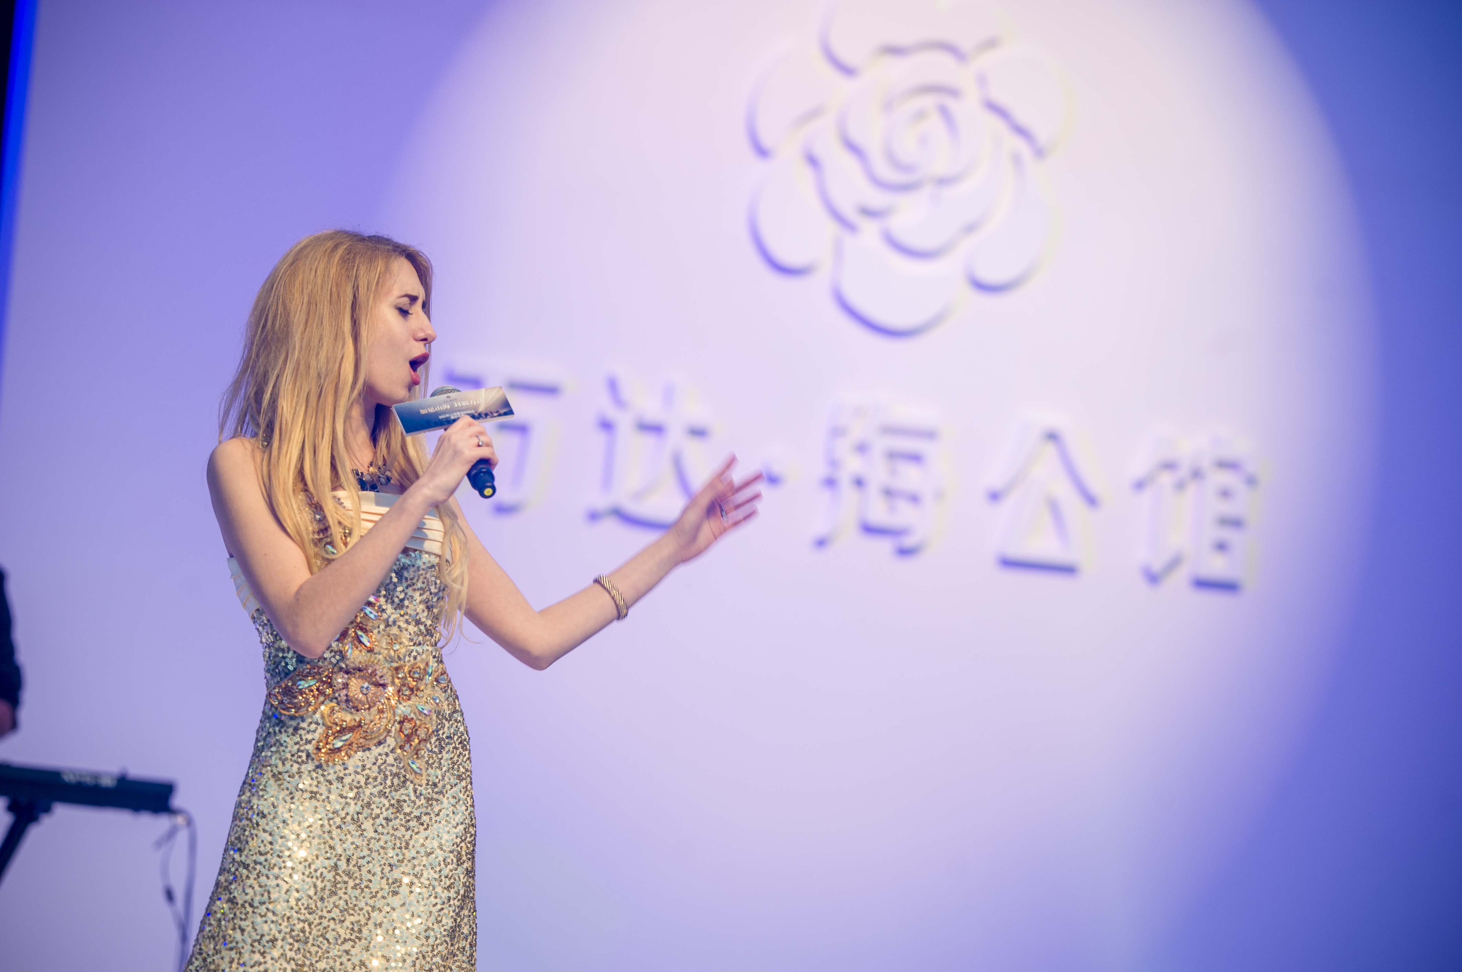
Activity planning
迎宾爵士乐
现场描述：
小清新的爵士乐，随音符摇摆，抒发愉悦情感，感受灵魂自由，

Slide 19
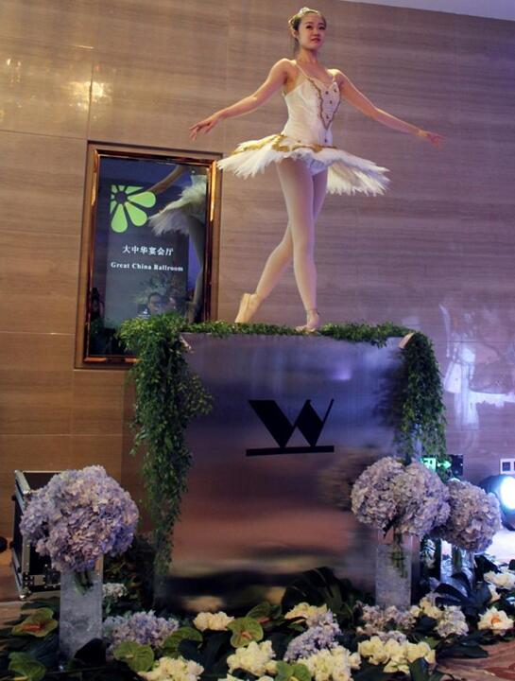
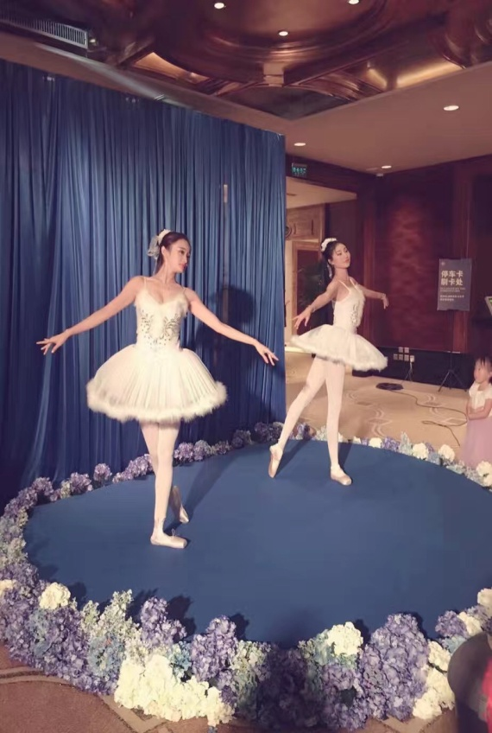
Activity planning
迎宾芭蕾舞形
芭蕾演员伴随着轻柔高雅的音乐在小舞台上翩翩起舞，为现场营造温馨舒适的氛围。

Slide 20
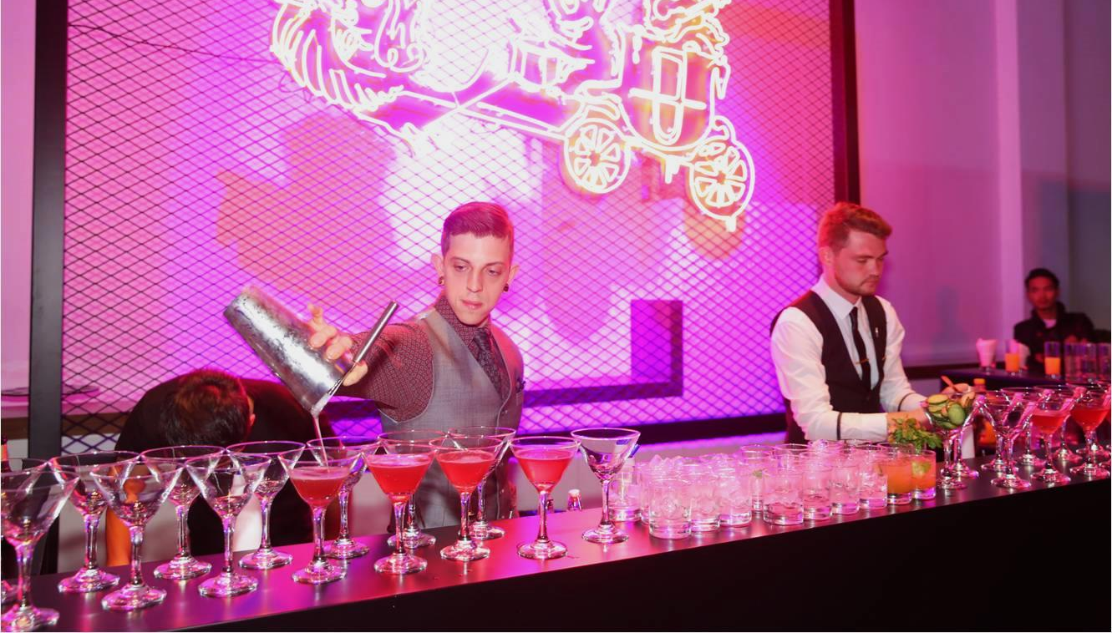
Activity planning
鸡尾酒调试
一场视觉与味觉上的饕餮盛宴，现场进行鸡尾酒调试，调酒师在吧台为来宾进行调酒服务。

Slide 21
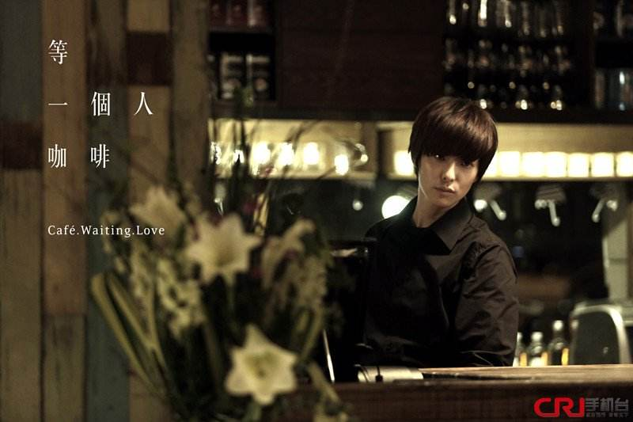
Activity planning
等一个人的咖啡
听着美妙轻柔的音乐,品味W先生香浓咖啡，感受休闲愉悦的氛围，定会给你一个轻松浪漫的一夜...

Slide 22
Activity planning
下半场,欢乐时光
疯狂DJ带你掀起下半场电音的巨浪，美食美酒、花样互动比赛、美女侍者，
带领来宾进入W先生的时光之旅。

Slide 23
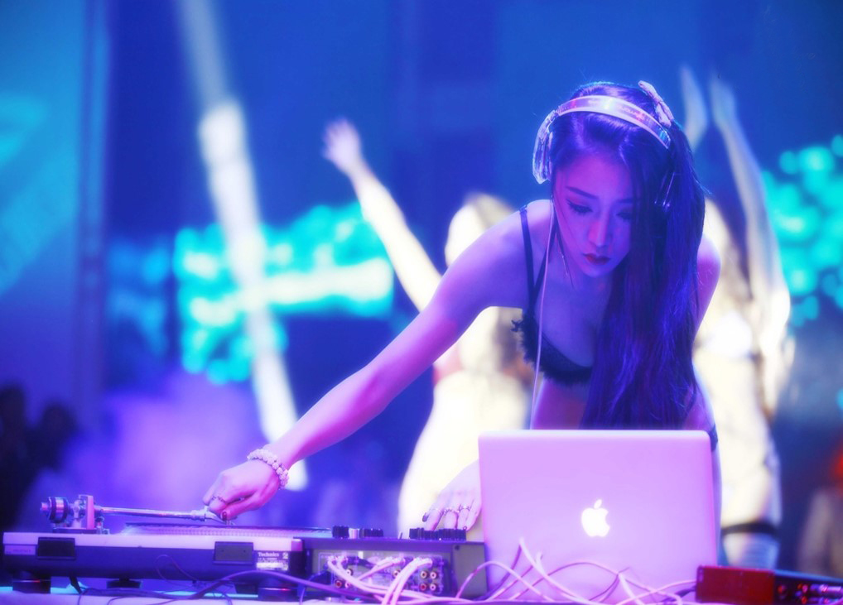
Activity planning
1
Activity planning
美女DJ打碟，High点燃全场，跟随动感的节奏一起摆动，让现场气氛瞬间燃爆High起来！

Slide 24
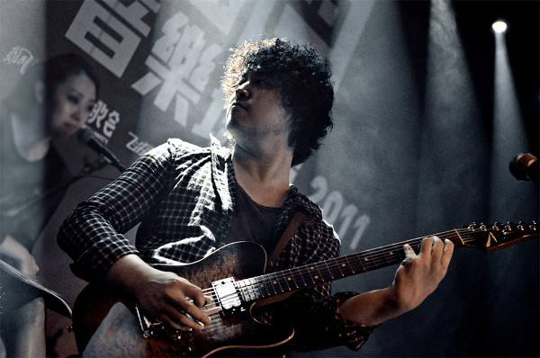
Activity planning
1
Activity planning
吉他独奏，邀请帅气的吉他手现场演奏蓝调爵士乐，完美展现W先生的小酒馆的调性。

Slide 25
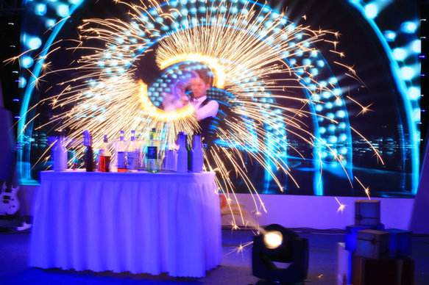
Activity planning
1
Activity planning
专业调酒师花式调酒表演，展现精湛的调酒技艺，同时现场调制出口味独特的鸡尾酒，让来宾进行品鉴试尝，感受不同口味的鸡尾酒带给味蕾的不同刺激感官与别样的鸡尾酒情调。

Slide 26
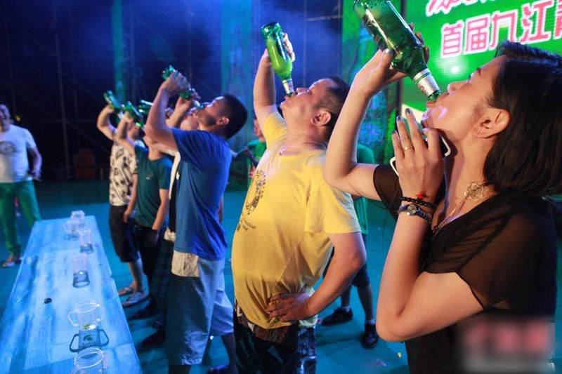
Activity planning
2
Activity planning
速饮啤酒大赛，单纯的喝酒已经不满足于客户的好奇心以及参与活动的热情，为了更好的调动客户参与度、活动现场氛围。

Slide 27
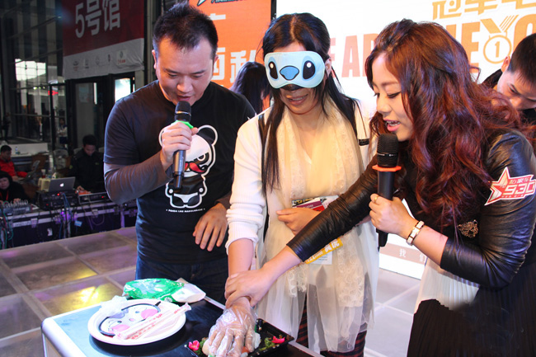
Activity planning
2
Activity planning
顶级老饕测试,现场准备几种新鲜生鱼片，邀请台下来宾上台试吃生鱼片，靠味觉给出正确答案，答对即可获得主办方美食抵用券。

Slide 28
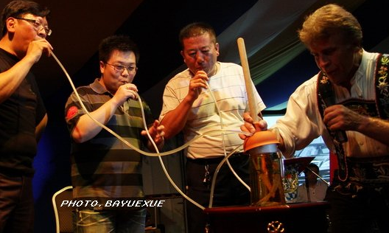
Activity planning
2
Enjoy the release of your heart
Activity planning
享受心情释放
一场吸睛有趣的花式啤酒比赛,吸管慢饮啤酒，让来宾感受不一样的慢时光定格之旅。

Slide 29
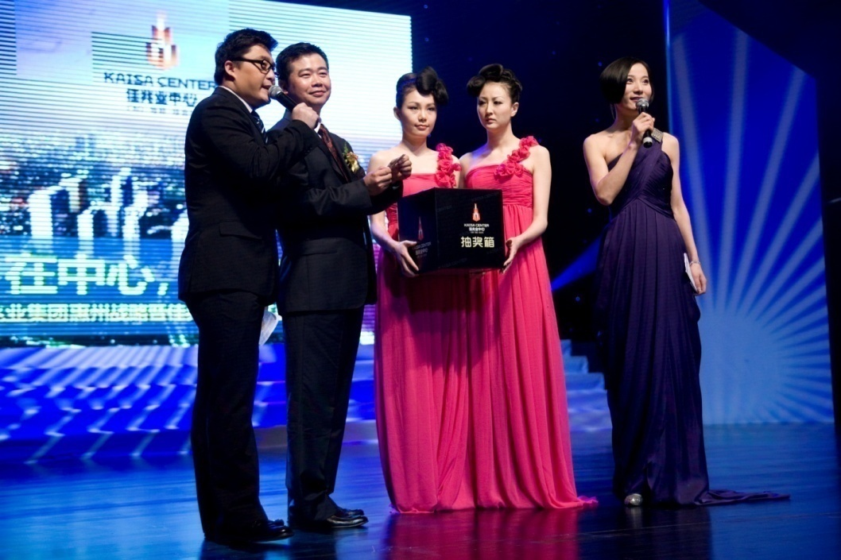
Activity planning
3
互动抽奖
安排几轮的互动抽奖环节，答谢现场观众，增加来宾互动参与（奖品建议为餐饮折扣券）。

Slide 30
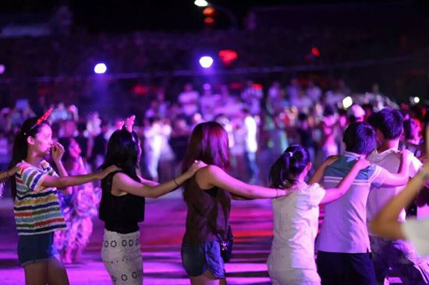
Activity planning
3
兔子舞
零距离且聚人气的兔子舞，素不相识的人近距离协作绕场跳兔子舞，即热闹又减压。

Slide 31
Mr W's Coffee Bistro's Slow Journey
04
Mr. W's slow journey
司仪及其他

Slide 32
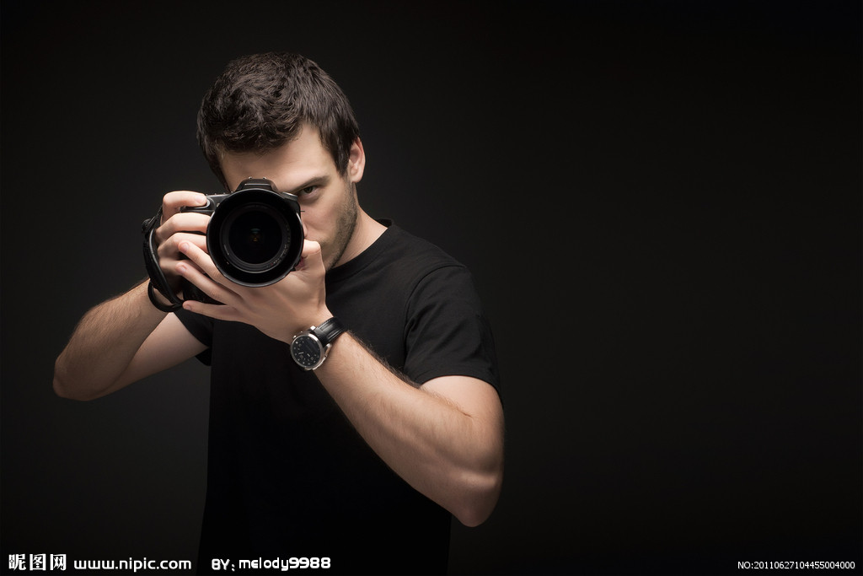
Activity planning
专业摄影师
建议
为项目后期的宣传与口碑的推广，我方建议邀请专业摄影师对本次活动全程拍照摄影。

Slide 33
THANKS

